Slide 1







École Supérieure Privée d'Ingénierie et de Technologie (TEK-UP)
MedFlow
Plateforme SaaS de Gestion Médicale
Projet Universitaire
Réalisé par :
Abderahmen Ziedi
Wael Ghribi
Mohamed Amine Kchaw
Encadré par : Mohamed Amine Ben Rhouma
Année Universitaire 2024–2025

Slide 2




























Sommaire
Contexte & Problématique
Diagrammes UML
Objectifs du Projet
Gestion des Rendez-vous
Technologies Utilisées
Paiement Sécurisé avec Stripe
Architecture 3-Tiers
Déploiement avec Docker
Fonctionnalités par Release
Résultats Obtenus
Conclusion & Perspectives
Projet MedFlow - École Supérieure Privée d'Ingénierie et de Technologie
Page 2/14

Slide 3











Contexte & Problématique
Défis de la transformation numérique en santé
Digitalisation du secteur médical
La digitalisation du secteur médical s’accélère dans le monde.
Problématique
Gestion manuelle
Comment concevoir une application web moderne, sécurisée et intuitive permettant de centraliser la gestion des consultations médicales et d'améliorer la communication entre patients et professionnels de santé ?
La dépendance aux procédures papier et aux tâches manuelles entraîne une perte de temps
Besoin d’un accès rapide aux consultations
Les patients recherchent des solutions en ligne pour trouver un médecin
Gestion centralisée pour les médecins
Les professionnels de santé ont besoin d’une plateforme unique pour gérer leur profil
Limites des solutions existantes
Les plateformes actuelles sont souvent fragmentées, peu ergonomiques ou non adaptées aux besoins spécifiques du contexte tunisien.
Projet MedFlow - École Supérieure Privée d'Ingénierie et de Technologie
Page 3/14

Slide 4



















Objectifs du Projet
Centraliser la gestion médicale
Automatiser la prise de rendez-vous
Offrir une plateforme unique pour toutes les interactions entre patients et professionnels de santé.
Permettre aux patients de réserver, modifier ou annuler des rendez-vous en ligne de manière autonome.
Gérer les dossiers médicaux
Mettre en place une messagerie sécurisée
Centraliser les informations médicales, les antécédents et l'historique des consultations pour un suivi efficace.
Faciliter les échanges confidentiels entre médecins et patients.
Intégrer des consultations virtuelles
Fournir des tableaux de bord intuitifs
Proposer un système de visioconférence sécurisé directement depuis l'application.
Aider les médecins à gérer leurs rendez-vous, consultations et patients.
Assurer un paiement sécurisé
Développer une application moderne et évolutive
Intégrer une solution de paiement fiable (Stripe) pour les services médicaux.
Utiliser des technologies récentes pour garantir performance, flexibilité et adaptabilité aux besoins futurs.
Projet MedFlow - École Supérieure Privée d'Ingénierie et de Technologie
Page 4/14

Slide 5

















Technologies Utilisées
Stack Technique
MedFlow repose sur une stack technique moderne et robuste, organisée en trois couches principales
Frontend
Backend
Base de Données
React.js pour l'interface utilisateur
Node.js
MongoDB pour le stockage des données
Gestion des états et des interactions
Express.js pour les API RESTful
JWT pour l'authentification
Stripe pour les paiements
Performance et Évolutivité : Cette architecture permet une scalabilité efficace et une maintenance simplifiée des différents composants du système.
Projet MedFlow - École Supérieure Privée d'Ingénierie et de Technologie
Page 5/14

Slide 6










Architecture 3-Tiers
L'application MedFlow repose sur une architecture 3-tiers classique, garantissant modularité, évolutivité et séparation des préoccupations.
Couche Présentation
Couche Logique
Couche Données
Frontend
Backend
Base de Données
Interface utilisateur avec React.js
Node.js & Express.js
MongoDB (NoSQL)
Gestion des interactions utilisateur
Logique métier et règles de gestion
Stockage des utilisateurs, rendez-vous, profils
Communication via API REST
Authentification (JWT)
Exposition API RESTful
Flexibilité et performance
Projet MedFlow - École Supérieure Privée d'Ingénierie et de Technologie
Page 6/14

Slide 7























Fonctionnalités par Release
1
2
3
4
Authentification
Profils & Feedback
Rendez-vous
Paiement & Déploiement
Release 1
Release 2
Release 3
Release 4
Authentification Sécurisée (JWT)
Gestion des Profils (Patient & Médecin)
Gestion des Disponibilités (Médecin)
Intégration du Paiement en Ligne (Stripe)
Création et Gestion des Comptes
Consultation des Feedbacks
Prise de Rendez-vous (Patient)
Déploiement de l'Application (Docker)
Projet MedFlow - École Supérieure Privée d'Ingénierie et de Technologie
Page 7/14

Slide 8




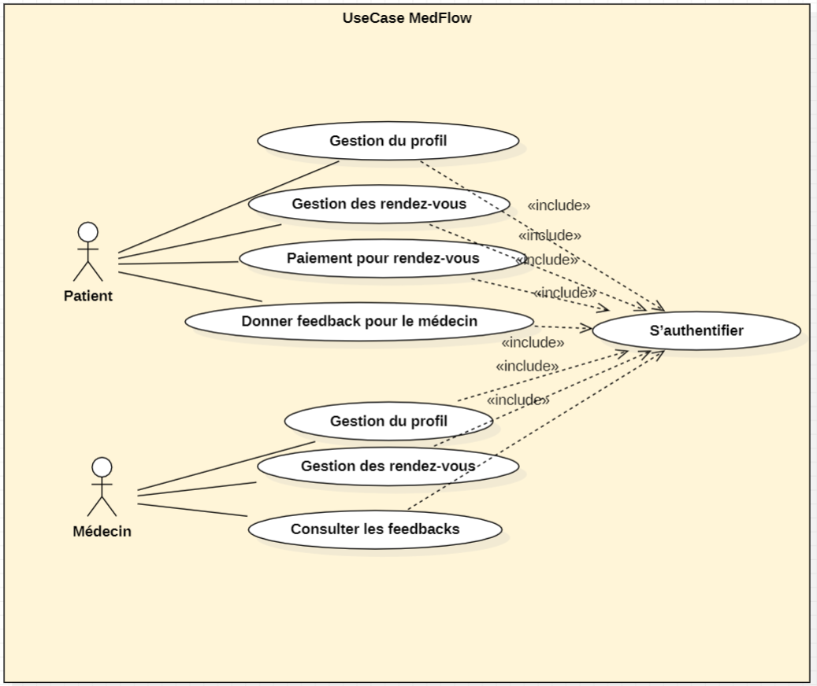
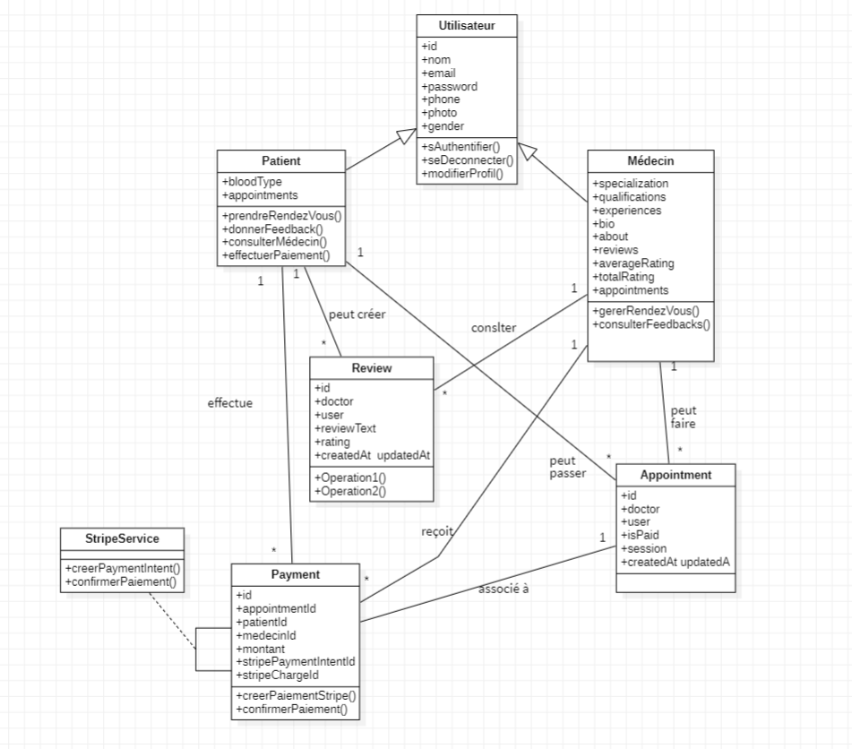
Diagrammes UML - Vue d'Ensemble
Diagramme de Cas d'Utilisation
Diagramme de Classe
Projet MedFlow - École Supérieure Privée d'Ingénierie et de Technologie
Page 8/14

Slide 9











Gestion des Rendez-vous
Côté Médecin
Système MedFlow
Côté Patient
Définition des disponibilités
Stockage des informations
Recherche de médecin
Fixation des tarifs
Mise à jour de l'agenda
Consultation des créneaux
Réservation et confirmation
Flux de Travail
Définition des Disponibilités
Réservation par le Patient
Le médecin accède à son profil pour définir les dates et créneaux horaires où il est disponible. Il peut également spécifier le prix par consultation pour chaque créneau.
Le patient peut lister les médecins disponibles, consulter leurs créneaux horaires et réserver un rendez-vous. Le système enregistre la réservation et envoie une notification de confirmation au patient et au médecin.
Projet MedFlow - École Supérieure Privée d'Ingénierie et de Technologie
Page 9/14

Slide 10
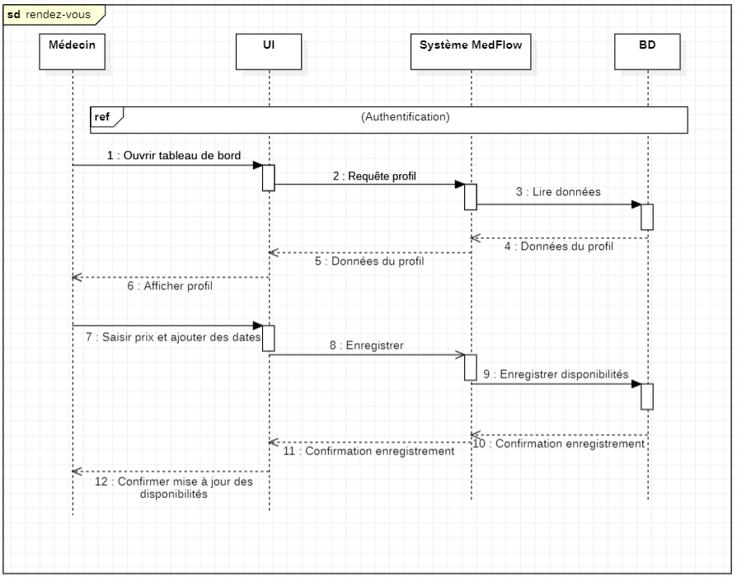
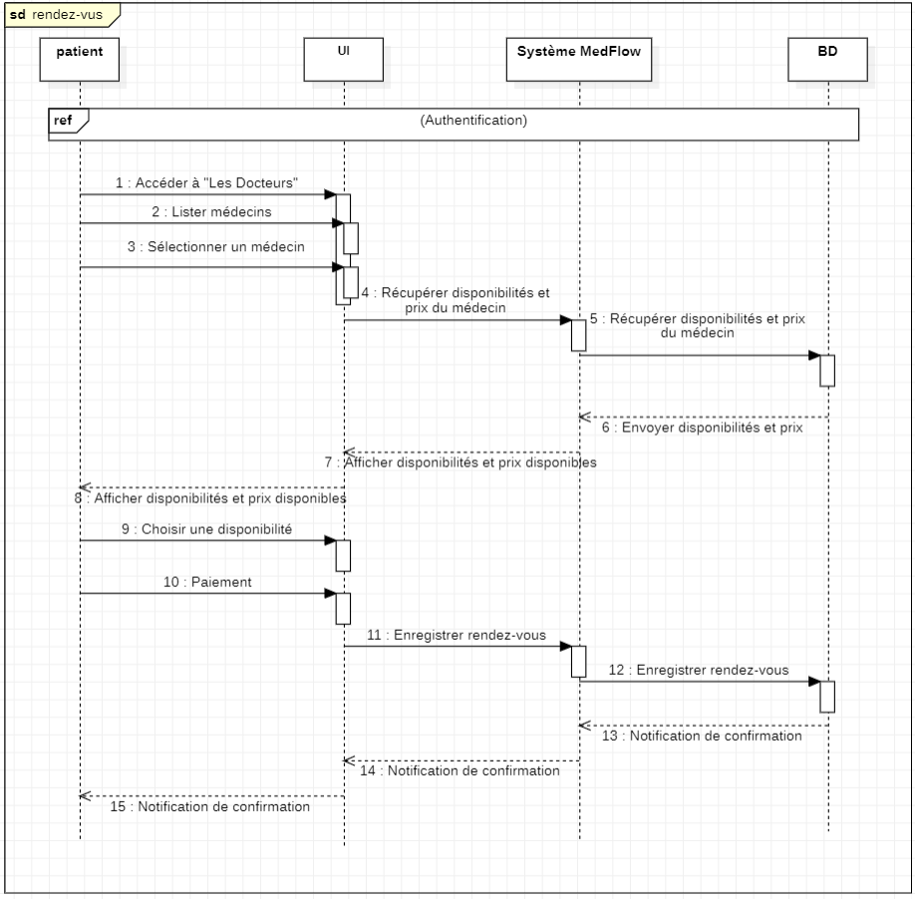
Gestion des Rendez-vous
Diagramme de Séquence (Doctor)
Diagramme de Séquence (Patient)
Projet MedFlow - École Supérieure Privée d'Ingénierie et de Technologie
Page 8/14

Slide 11




















Paiement Sécurisé avec Stripe
Processus de Paiement
Fonctionnalités de Sécurité
1. Initiation du paiement
Cryptage SSL
PCI DSS Compliant
Le patient sélectionne l'option de paiement pour une consultation depuis son tableau de bord
Chiffrement des données sensibles pendant la transmission
Conformité aux standards de sécurité pour les transactions
2. Communication Backend-Stripe
Le backend MedFlow interagit avec l'API Stripe pour créer une session de paiement sécurisée
Notifications Automatiques
Gestion des Retours
3. Redirection sécurisée
Alertes instantanées aux patients et médecins après paiement
Traitements automatisés des éventuels remboursements
Le patient est redirigé vers une page de paiement sécurisée hébergée par Stripe
4. Confirmation et notification
Stripe confirme la transaction au backend qui enregistre le succès et notify le patient et le médecin
Projet MedFlow - École Supérieure Privée d'Ingénierie et de Technologie
Page 10/14

Slide 12




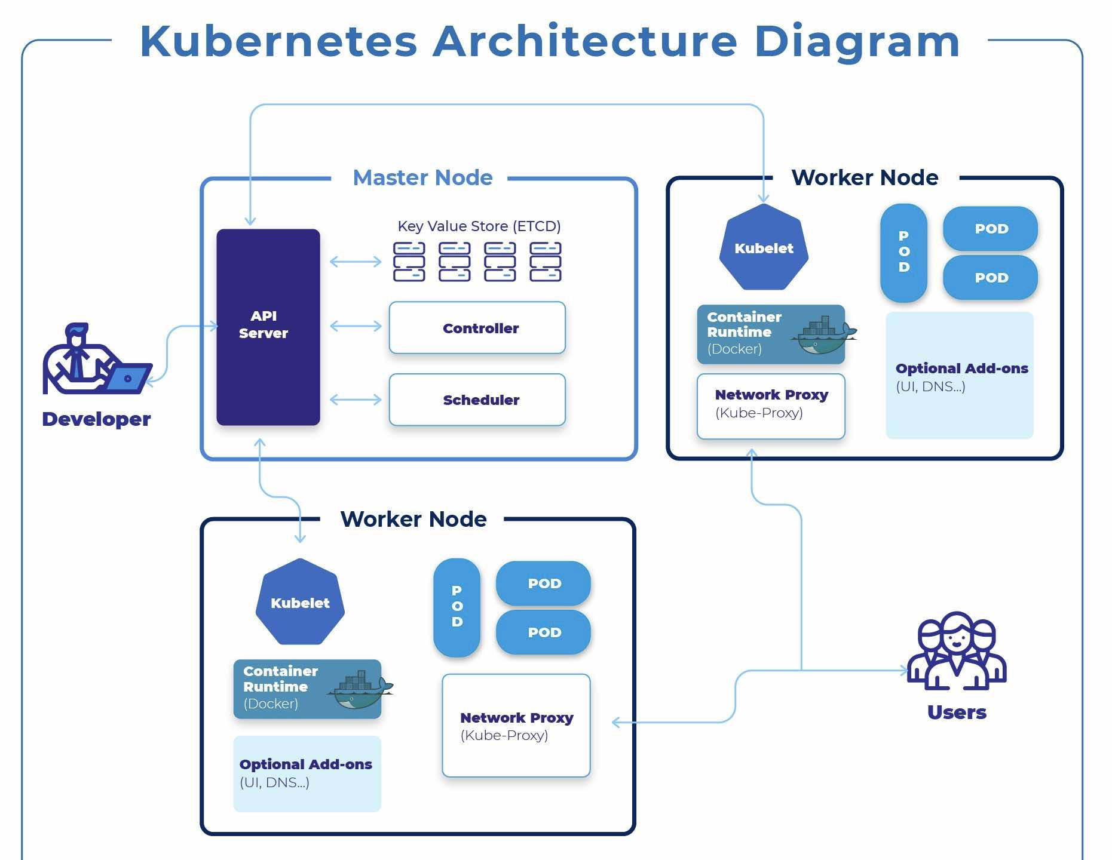

Déploiement avec Docker
Approche Conteneurisée
Architecture de Déploiement
Portabilité et reproductibilité de l'environnement
Isolation des dépendances et configurations
Exécution cohérente sur différents environnements
Orchestration Docker Compose
Définition multi-conteneurs dans docker-compose.yml
Frontend, Backend et Base de données MongoDB
Lancement simplifié : une commande pour tous les services
Projet MedFlow - École Supérieure Privée d'Ingénierie et de Technologie
Page 11/14

Slide 13
















Résultats Obtenus
Plateforme
Fonctionnalités
Architecture
Fonctionnelle et Déployée
Gestion Sécurisée des Comptes
Technologies Modernes
Application web opérationnelle, prête à l'emploi
Patients et médecins avec authentification robuste
Basée sur Node.js, React et MongoDB
Communication Fluidifiée
Prise et Gestion des Rendez-vous
Structure 3-Tiers
Interactions améliorées entre patients et professionnels de santé
Séparation claire des préoccupations (présentation, logique, données)
Système complet d'ordonnancement et de gestion
Déploiement Dockerisé
Paiement Intégré via Stripe
Portabilité et reproductibilité garanties
Solution de paiement sécurisée pour les consultations
Projet MedFlow - École Supérieure Privée d'Ingénierie et de Technologie
Page 12/14

Slide 14










Conclusion
Le projet MedFlow a permis de développer une solution web moderne et intégrée, répondant efficacement à la problématique de la gestion des consultations médicales.
Solution Sécurisée et Performante
Communication Améliorée
Implémentation d'une application sécurisée, performante et adaptée aux besoins du secteur médical.
Fluidification des interactions entre patients et professionnels de santé grâce à une plateforme centralisée.
Compétences Techniques Validées
Validations des compétences en développement web et déploiement à travers l'implémentation de technologies modernes.
Architecture Robuste et Évolutive
Base solide sur Node.js, React et MongoDB, avec déploiement Docker facilitant l'évolution future du projet.
MedFlow démontre la capacité à concevoir et implémenter une solution informatique complète, de la gestion des utilisateurs à la téléconsultation, en passant par la gestion des rendez-vous et les paiements en ligne.
Projet MedFlow - École Supérieure Privée d'Ingénierie et de Technologie
Page 13/14

Slide 15















Perspectives d'Évolution
Le projet MedFlow offre de nombreuses pistes d'évolution pour enrichir ses fonctionnalités et son impact. Les perspectives futures incluent :
Téléconsultation Intégrée
Dossiers Médicaux Électroniques Avancés
Développer un module de consultation vidéo sécurisé directement au sein de la plateforme pour faciliter les rendez-vous à distance.
Permettre une gestion plus détaillée et structurée des antécédents médicaux, des résultats d'examens et des prescriptions.
Analyse Intelligente des Données de Santé
Notifications et Rappels Personnalisés
Mettre en place des outils d'analyse pour générer des statistiques avancées sur l'activité des médecins, les tendances de consultation et l'efficacité des traitements.
Améliorer le système de notification pour les rendez-vous, les suivis post-consultation et les rappels de médicaments.
Intégration avec des Dispositifs Médicaux Connectés
Application Mobile Native
Offrir une expérience utilisateur optimisée sur smartphones et tablettes pour une accessibilité maximale des services.
Permettre la synchronisation des données issues de capteurs de santé (tension, glycémie, etc.) pour un suivi plus complet des patients.
Projet MedFlow - École Supérieure Privée d'Ingénierie et de Technologie
Page 14/14

